Slide 1
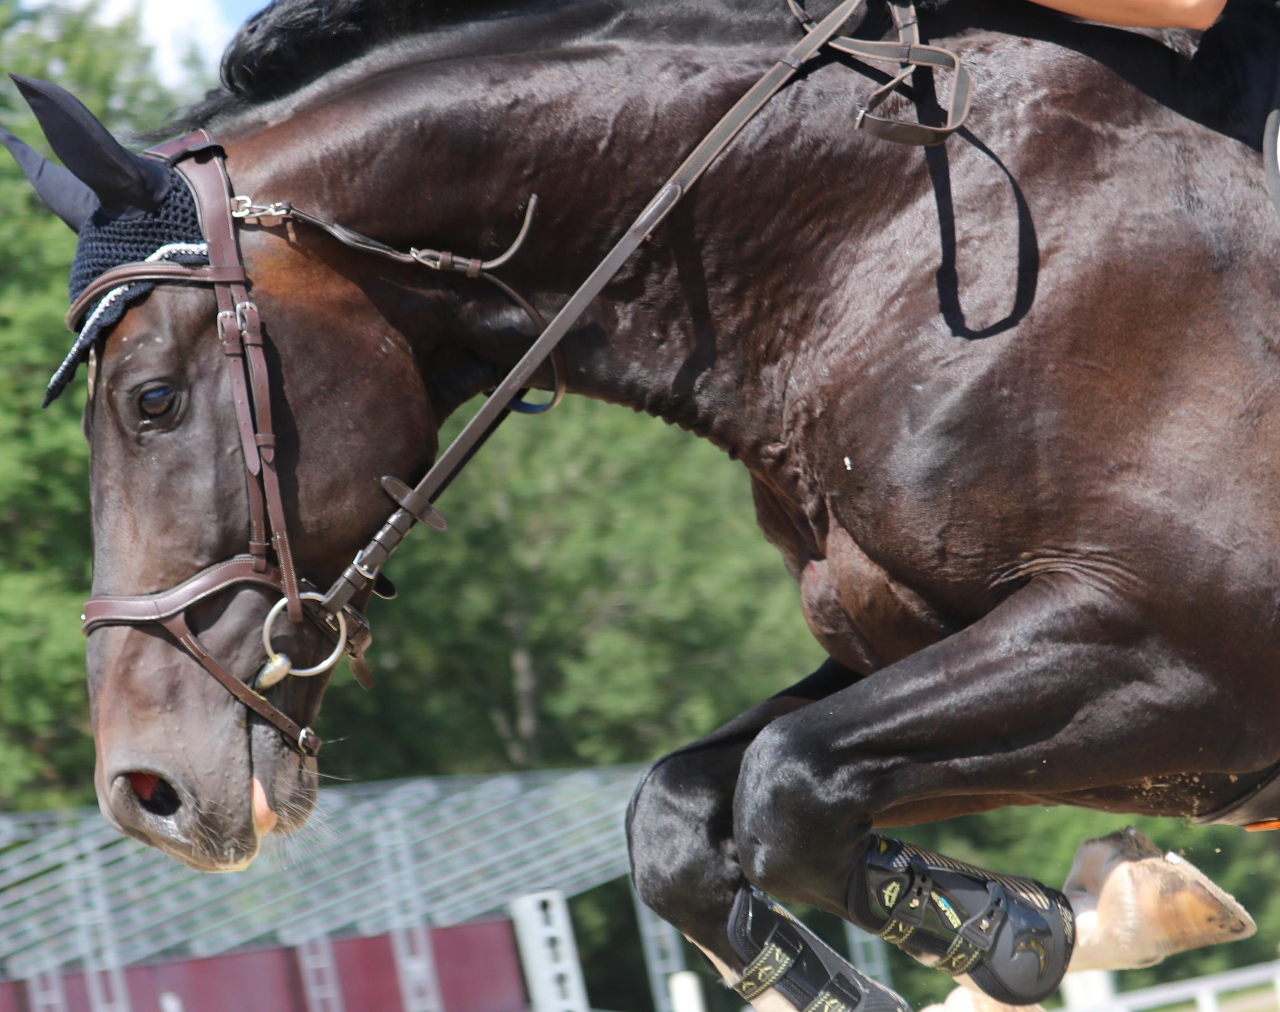
LATVIJAS ZIRGAUDZĒTĀJU BIEDRĪBAS BIEDRU KOPSAPULCE 2022.gada 19.februārī

Slide 2
Latvijas Zirgaudzētāju biedrība biedru kopsapulces DARBA KĀRTĪBA
Ziņojums par biedru kopsapulces dalībnieku reģistrācijas rezultātiem.
2. Sapulces darba kārtības, balsu skaitīšanas komisijas, sapulces vadītāja, protokolista apstiprināšana.
3. Latvijas Zirgaudzētāju biedrības prezidenta un valdes vēlēšanas.
4. Valdes ziņojums par 2021.gada darbību un Latvijas Zirgaudzētāju biedrības plānotā darbība 2022.gadā.
5. Dažādi.

Slide 3
Novērtētie zirgi 2021.gadā
 | 2021 zirgu skaits
Vaislas ĒRZEĻU novērtēšanu pēc pēcnācējiem | 32
Vaislas ĒRZEĻA ģenētiskās kvalitātes noteikšanu un sertificēšanu | 12
JAUNZIRGA sagatavošana darbspēju pārbaudei un darbspēju noteikšana | 245
KUMEĻA sagatavošanu vērtēšanai un tā ģenētiskās kvalitātes noteikšana | 189
“Prēmētās” tīršķirnes vaislas ĶĒVES | 145
DNS analīzes | 24

Slide 4
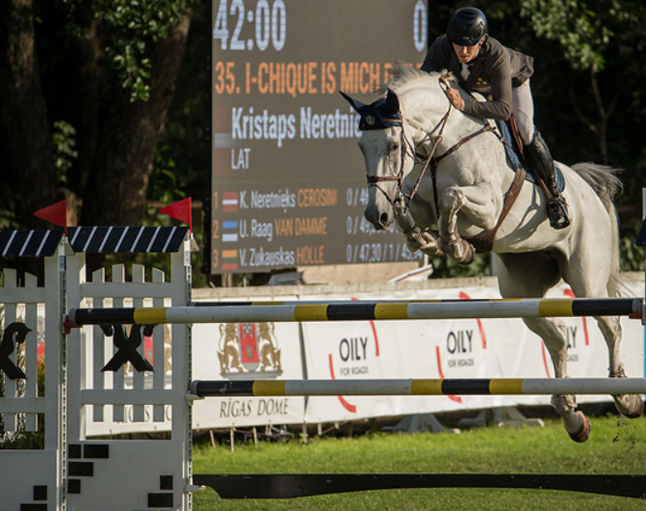
Pasaules kauss Rīga 2021 World Cup CSI2*-W/CSIYH1* RIGA –2021 Pasaules kausa Centrāleiropas zonas posma sacensības

Slide 5
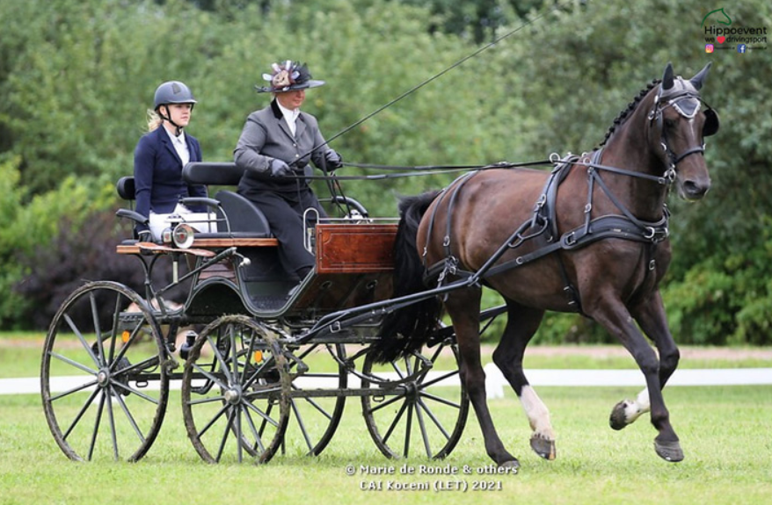
Pirmās Latvijas CAI3*un CAI2* sacensības pajūgu braukšanā Zirgaudzētavā Kocēni

Slide 6
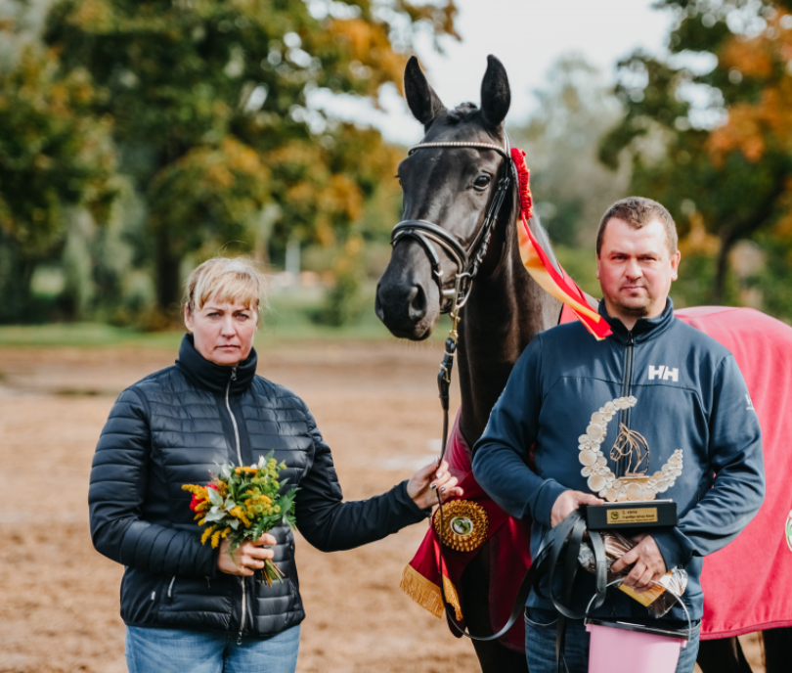
Mūsu zirgaudzētāju zirgi Rudens pērlē 2021

Slide 7
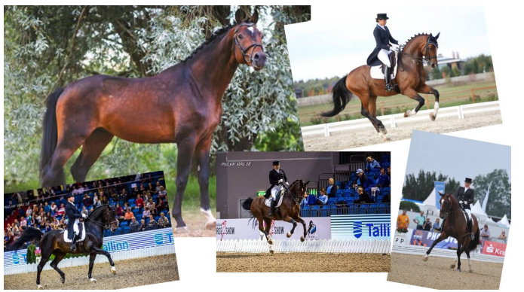
Mūsu zirgaudzētāju zirgi pasaulē 2021
IEJĀDE – Starptautiskās sporta zirgu audzētāju federācijas (WBFSH) reitingi
Latvijas siltasiņu zirgu šķirne – 14.vietā
Arums, Avans, Arlekino (t.Aromāts, audzētājs – Burtnieku zirgaudzētava)
Zi-Zi Top (T.Zidane Velvet, MT Aromāts, audzētājs Aleksandrs Vasiļjevs)
Don Belissimo (Cafino) (T.Charmeur, MT Aromāts, audzētājs Aleksandrs Vasiļjevs)
Burtnieku zirgaudzētava – 310.vieta iejādes sporta zirgu audzētāju reitingā.
Iejādes ērzeļu reitings – 51.vieta – Aromāts

Slide 8
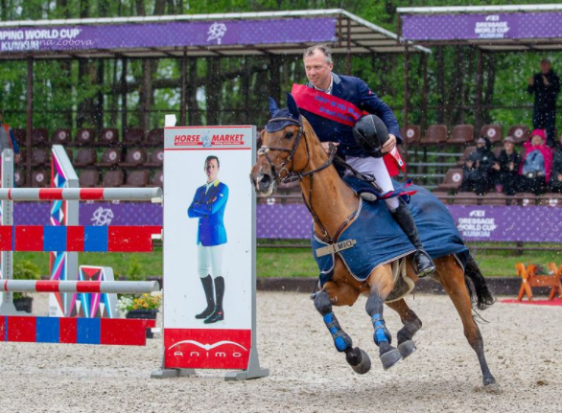
Mūsu zirgaudzētāju zirgi pasaulē 2021
KONKŪRS – Starptautiskās sporta zirgu audzētāju federācijas (WBFSH) reitingi
Latvijas siltasiņu zirgu šķirne – 35.vietā
Linkolns (T.Lous J, MT.Calando IV, A/F Tērvete)
TRĪSCĪŅA
Latvijas siltasiņu zirgu šķirne – 45.vietā
Ahāts (t.Aromāts, Burtnieku zirgaudzētava);
Fortuna (t.Flamenko, Burtnieku zirgaudzētava);
Hello Kity (Auce) (t.Aromāts, Burtnieku zirgaudzētava).
Andrius Petrovas ar Linkolnu

Slide 9
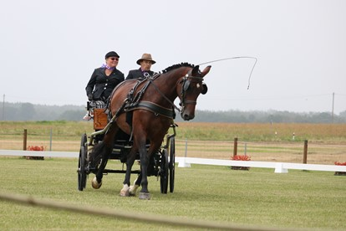
Mūsu zirgaudzētāju zirgi pasaulē 2021
PAJŪGU UN PARA-PAJŪGU BRAUKŠANA -
62.vieta FEI reitings pajūgu braukšanā
vienjūgiem
Callija ( T.Cristāls, MT.Guido,
Zirgaudzētava Kocēni)
5.vieta FEI Pasaules čempionāts
para-pajūgu braukšanā vienjūgiem II grupā
Princis Narciss (T.Passi, MT Nazjif,
Ritma Jedinaka)

Slide 10
Mūsu zirgaudzētāju zirgi pasaulē 2021
PARA-IEJĀDE
3.vieta FEI reitings para-iejādē
King of Dance (T.Kadilak, MT Kings,
Anita Blauberga)
2 Para-olimpiskās spēles.

Slide 11
Latvijas zirgaudzētāju biedrība 2022.gadā…

Slide 12
Valsts atbalsta maksājumi 2022.gadā - projekts
 | 2021 | 2022
Par viena augstvērtīga sertificēta tīršķirnes vaislas ĒRZEĻA novērtēšanu pēc pēcnācējiem | 180 | 220 | +40
Par viena vaislas ĒRZEĻA ģenētiskās kvalitātes noteikšanu un sertificēšanu | 140 | 190 | +50
Par viena JAUNZIRGA sagatavošanu darbspēju pārbaudei un darbspēju noteikšanu | 140 | 170 | +30
Par viena KUMEĻA sagatavošanu vērtēšanai un tā ģenētiskās kvalitātes noteikšanu | 130 | 160 | +30
Par ciltsgrāmatā ierakstītas vai ierakstīšanai ciltsgrāmatā sagatavotas vienas tīršķirnes vaislas ĶĒVES, kam noteiktas darbspējas, ģenētiskā kvalitāte un kuras novērtētas pēc pēcnācējiem | 145 | 300 | +155

Slide 13
Dažādi

Slide 14
Paldies par uzmanību!

